Slide 1

Nouveautés dans le traitement topique de l’eczéma atopique
Simon Nigen MD, BPharm, FRCPC, FAAD
Professeur adjoint de clinique en dermatologie
Université de Montréal - Hôpital de Verdun
Capsule médicale, lundi le 14 novembre 2022

Slide 2







Démarche thérapeutique pour la dermatite atopique
La décision d’entreprendre un traitement à action générale est prise lorsque les agents topiques sont inefficaces ou que la maladie est trop étendue
Photothérapie
Agents biologiques
(p. ex., anti-IL-4/IL-13 et/ou anti-IL-13)
?
Émollients
Agents topiques
(CT, ICT, inhibiteur de la PDE-4)
Bain tiède de courte durée une fois par jour
Immunosuppression générale
(p. ex., stéroïde par voie orale, MTX, cyclosporine)
Inhibiteurs des protéines JAK
Traitement d’entretien
Amélioration de l’hydratation de la peau
Prévention des poussées
Maîtrise du prurit, de l’érythème et de la desquamation
DA récurrente et persistante
1re intention
2e intention
Légère ou modérée
Modérée ou grave
CT : corticostéroïde topique; DA : dermatite atopique; ICT : inhibiteur de la calcineurine topique; IL : interleukine; JAK : Janus kinase; MTX : méthotrexate; PDE-4 : phosphodiestérase de type 4
Wollenberg A, Barbarot S, Bieber T, et al. J Eur Acad Dermatol Venereol. 2018;32(5):657-82.
Fleming P, Yang YB, Lynde C, O’Neill B, Lee KO. J Am Board Fam Med. 2020;33(4):626-35.
Wong ITY, Tsuyuki RT, Cresswell-Melville A, Doiron P, Drucker AM. Can Pharm J (Ott). 2017;150(5):285-97.
Hong CH, Gooderham MJ, Albrecht L, et al. J Cutan Med Surg. 2018;22(1_suppl):30S-35S.
Notes:
La décision d’entreprendre un traitement à action générale est prise lorsque les agents topiques sont inefficaces ou que la maladie est trop étendue.

Slide 3
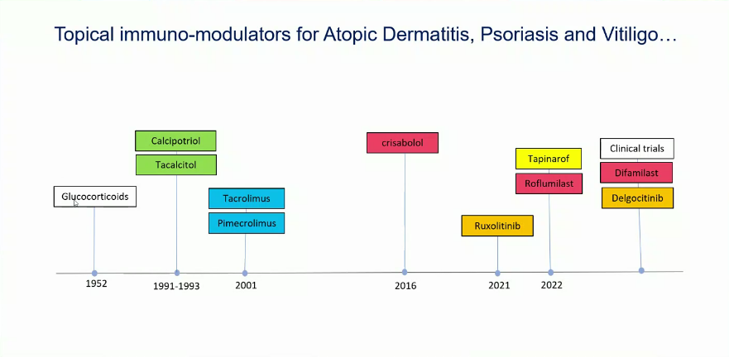

Slide 4
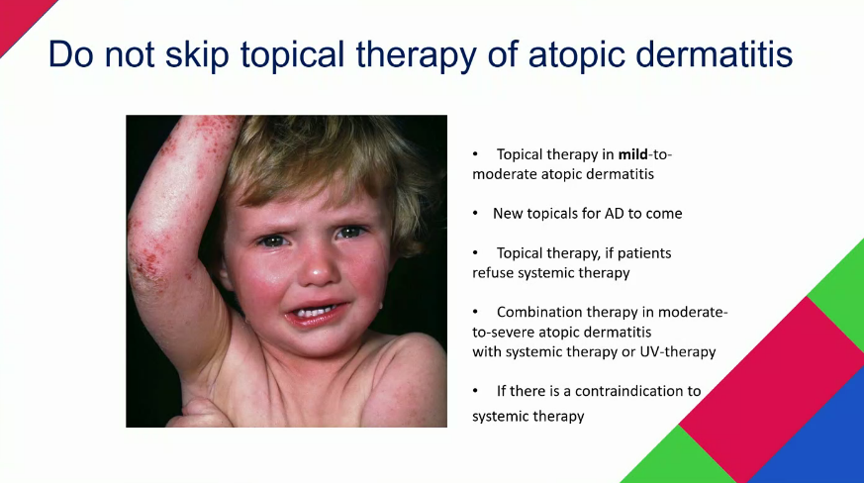

Slide 5
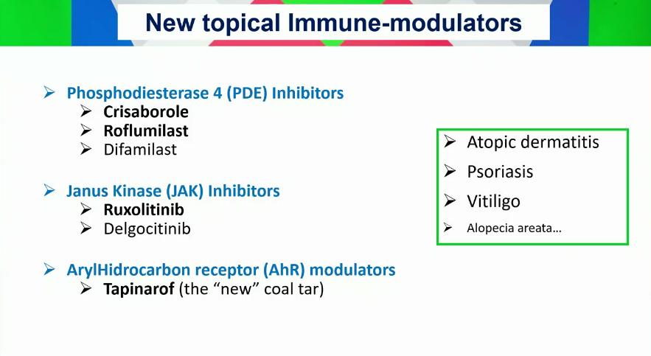

Slide 6
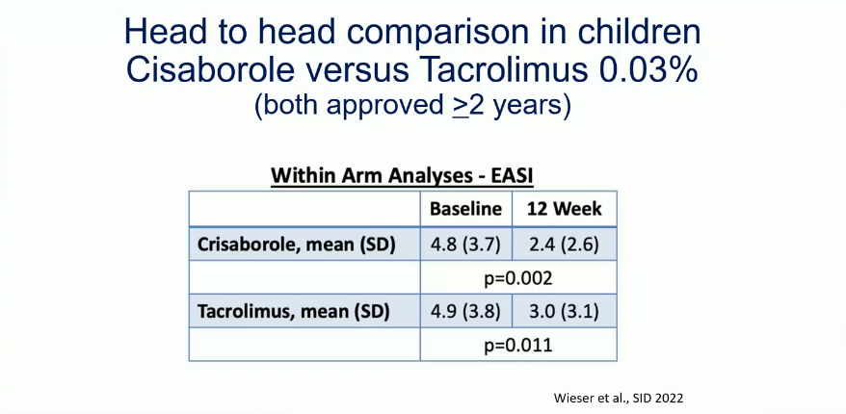

Slide 7
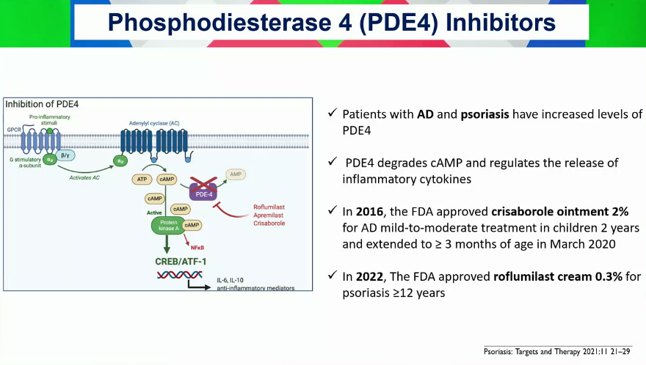

Slide 8
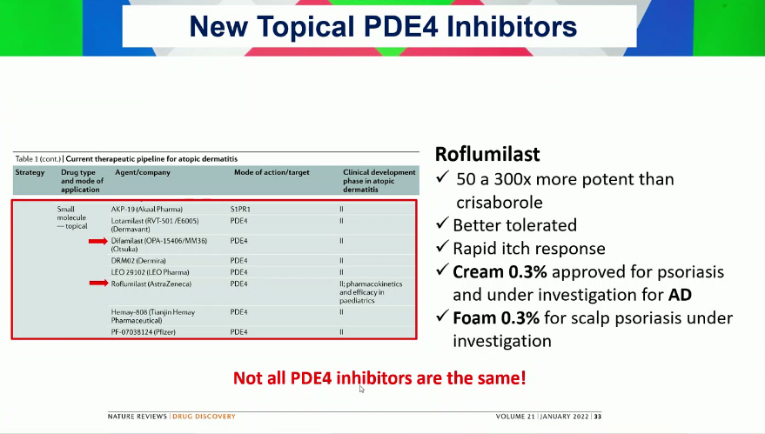

Slide 9
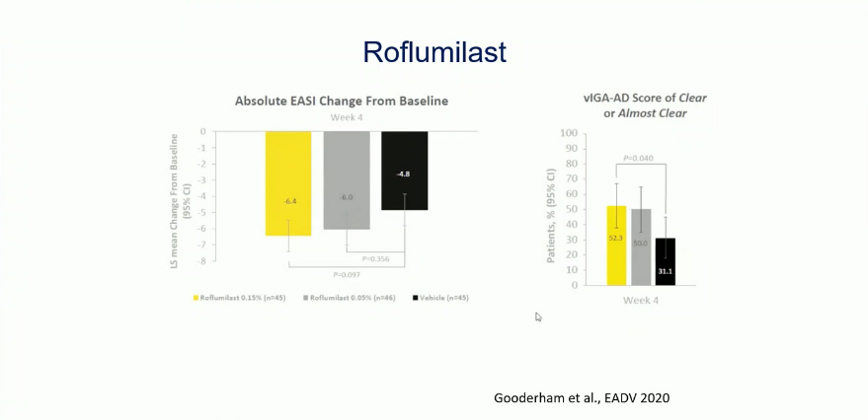

Slide 10
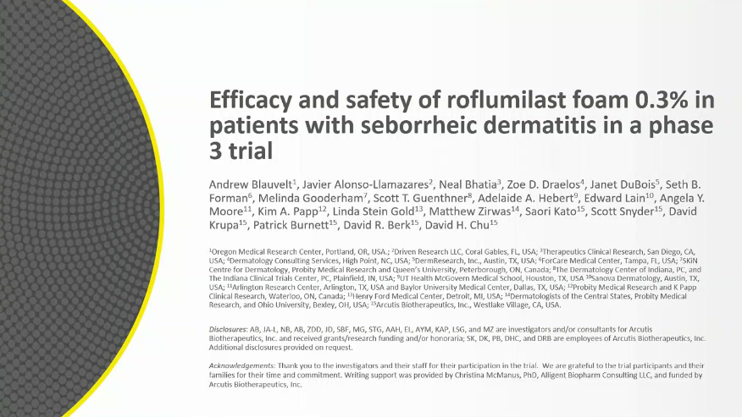

Slide 11
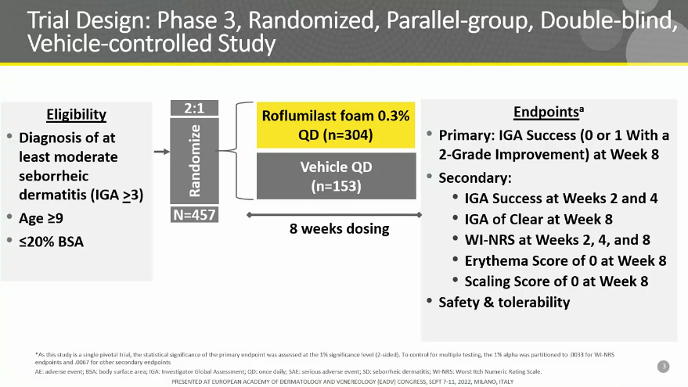

Slide 12
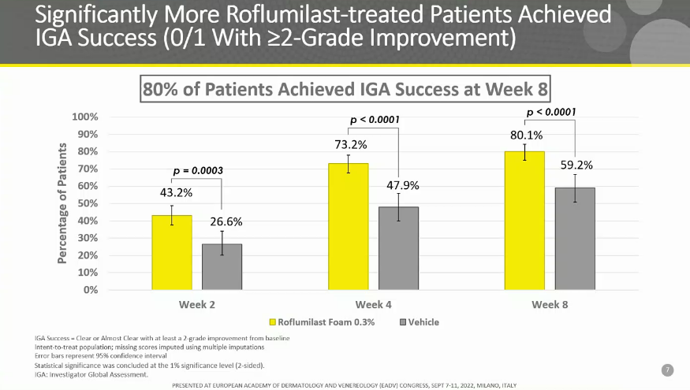

Slide 13
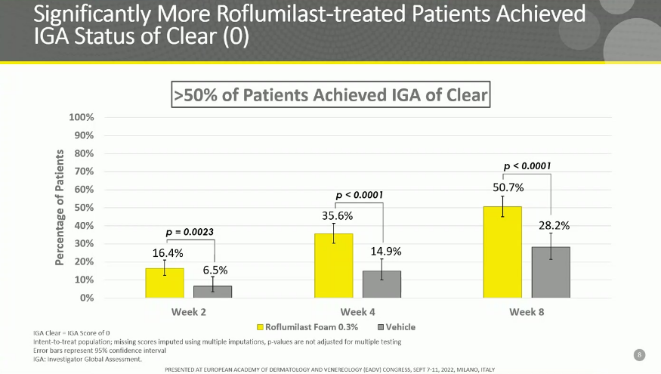

Slide 14
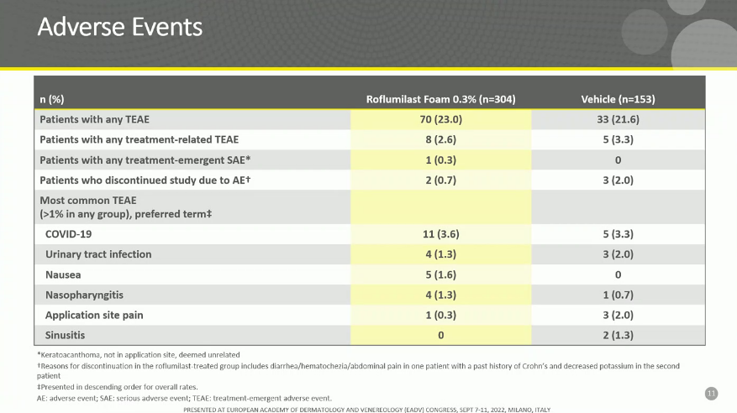

Slide 15
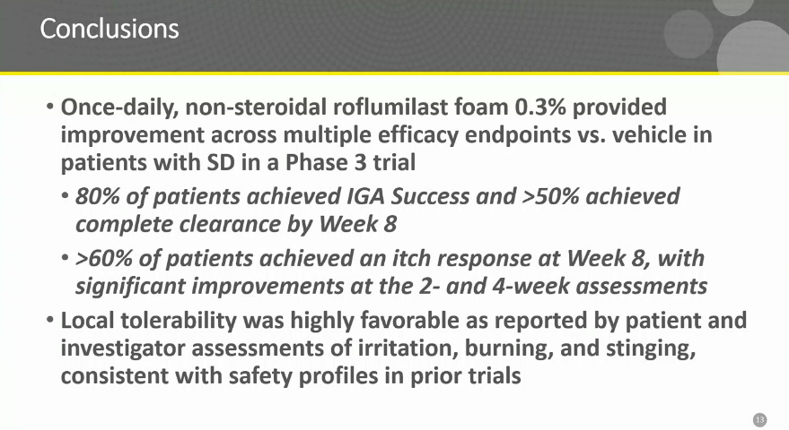

Slide 16
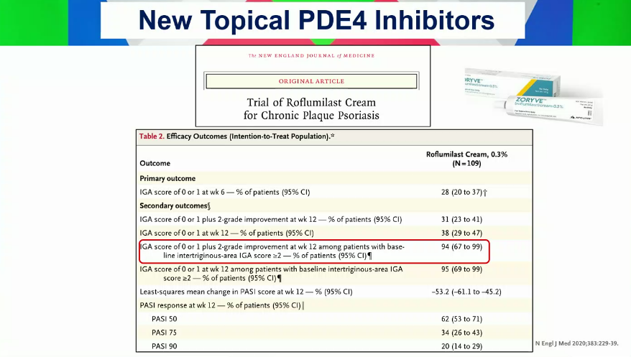

Slide 17
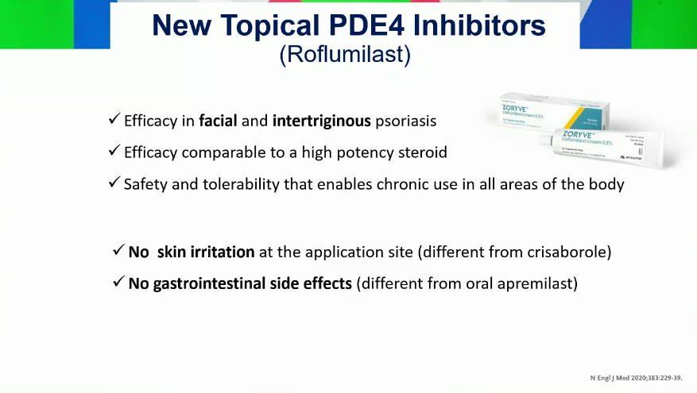

Slide 18
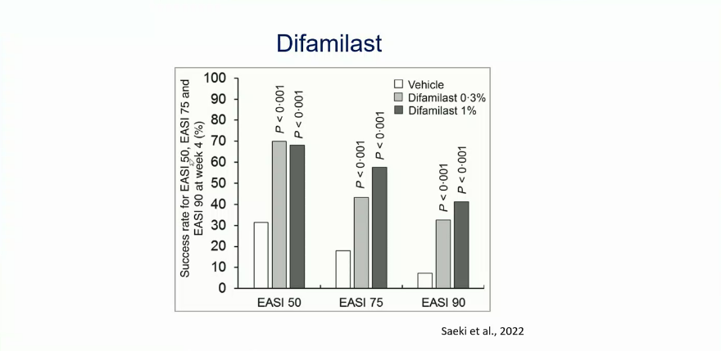

Slide 19
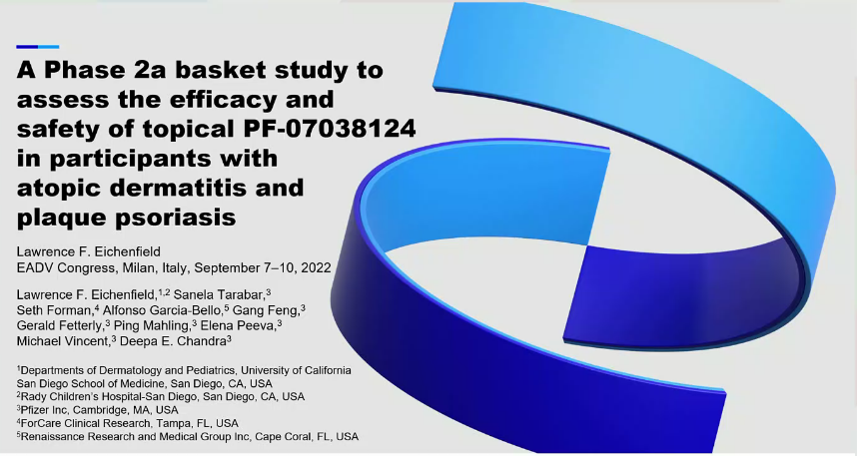

Slide 20
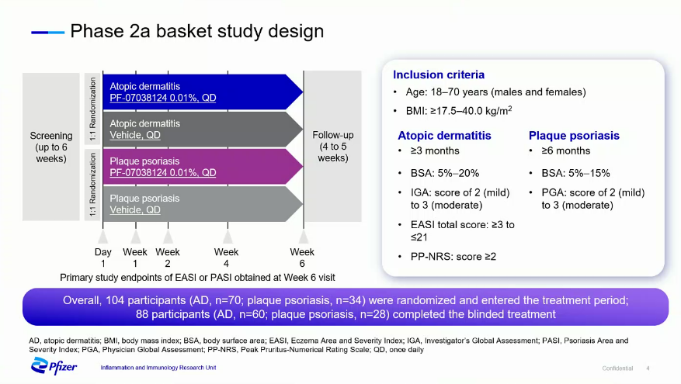

Slide 21
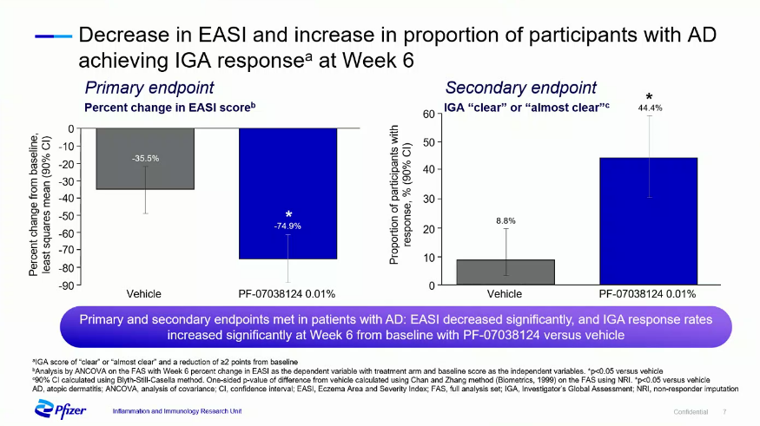

Slide 22
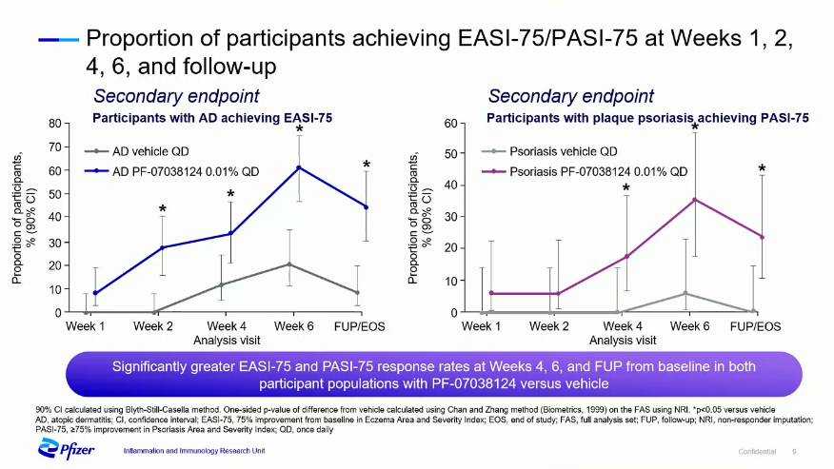

Slide 23
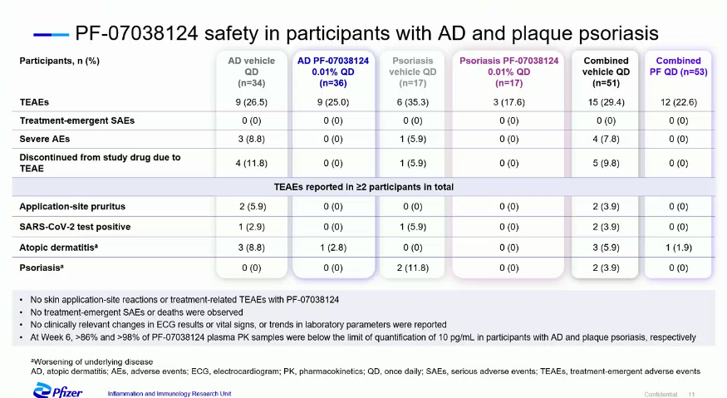

Slide 24
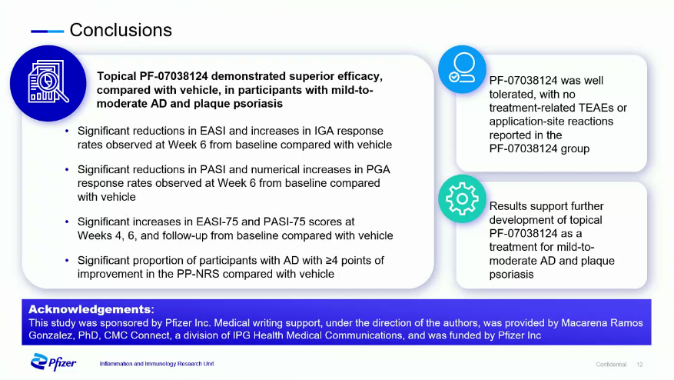

Slide 25


Slide 26
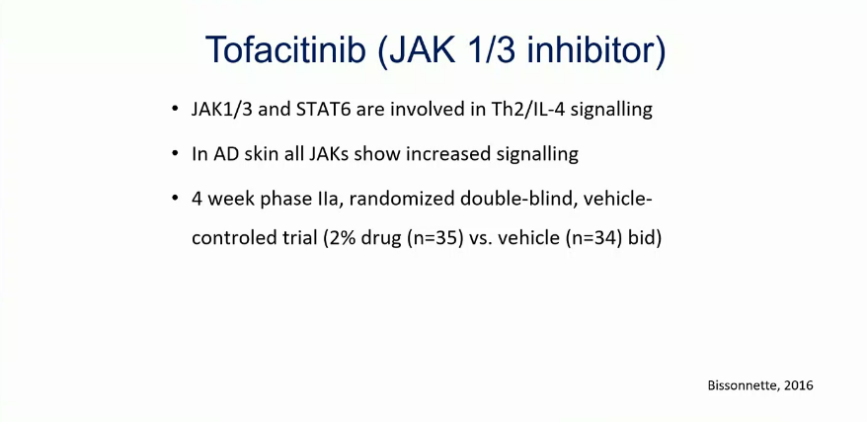

Slide 27
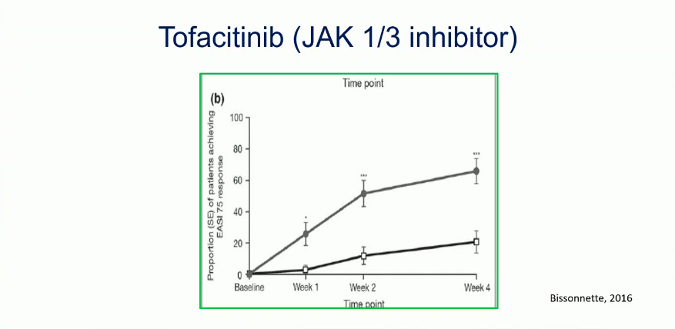

Slide 28
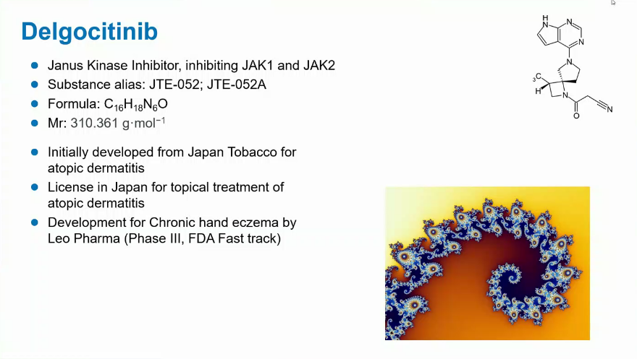

Slide 29
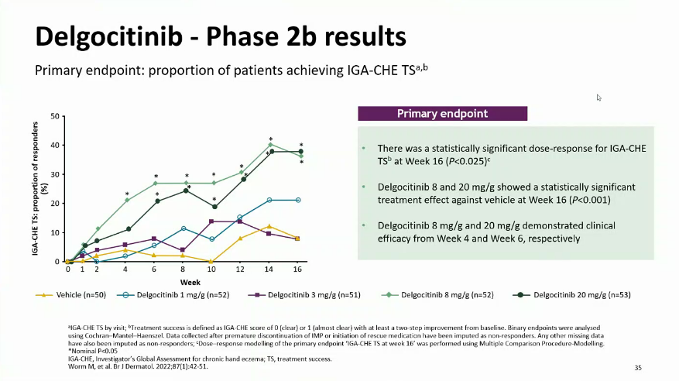

Slide 30
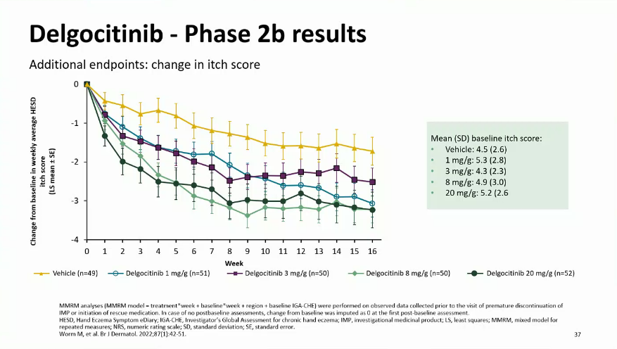

Slide 31
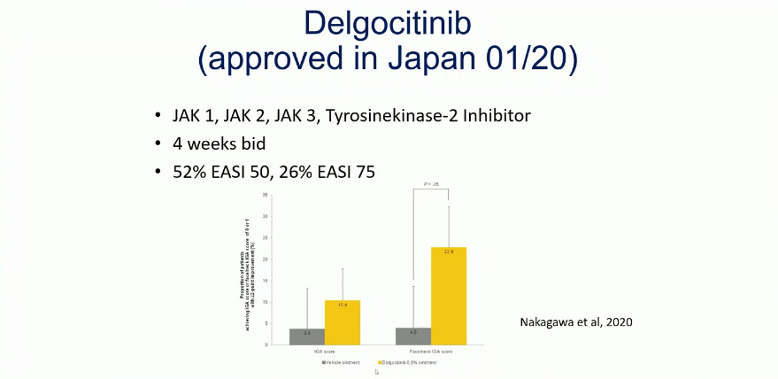

Slide 32
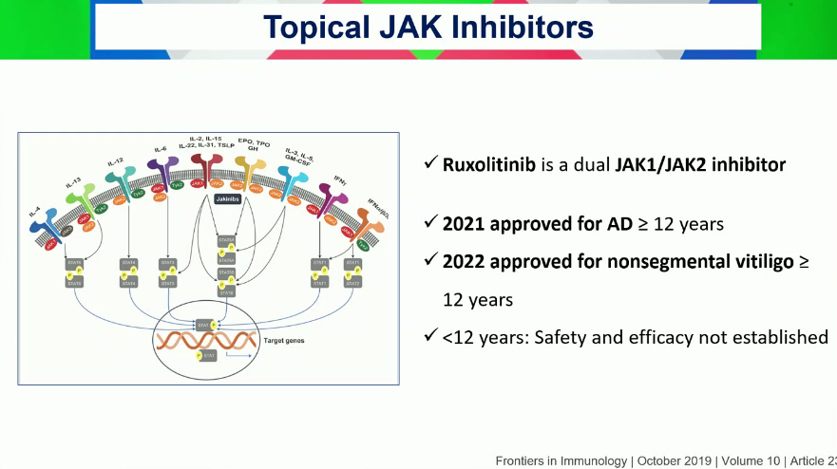

Slide 33
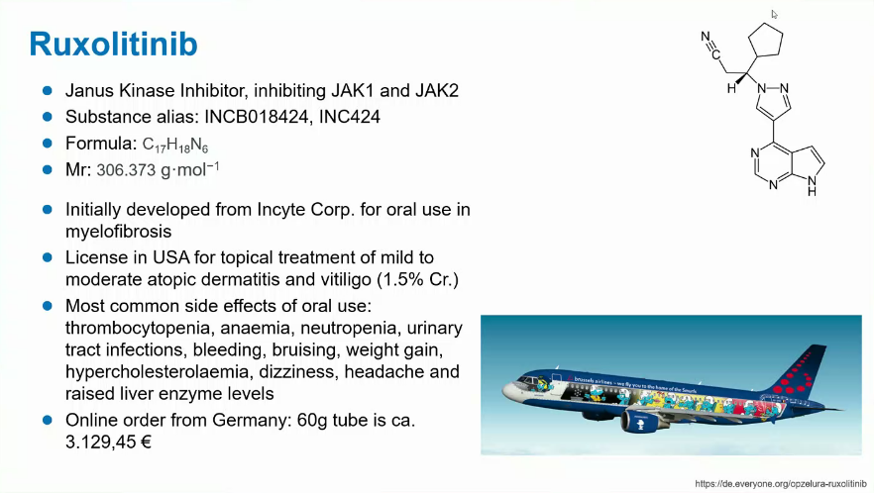

Slide 34
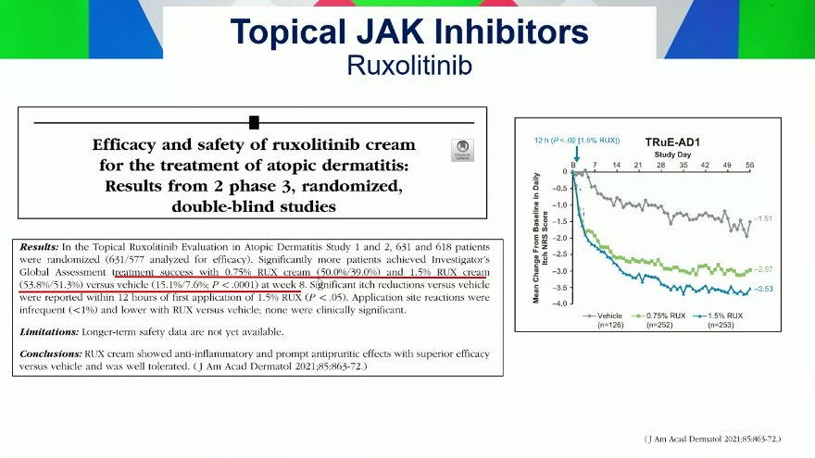

Slide 35
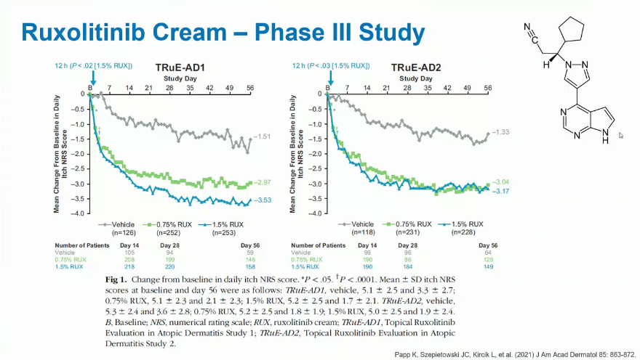

Slide 36
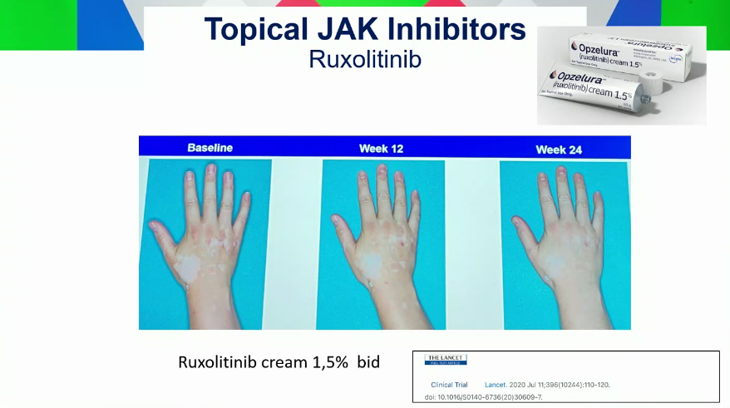

Slide 37


Slide 38
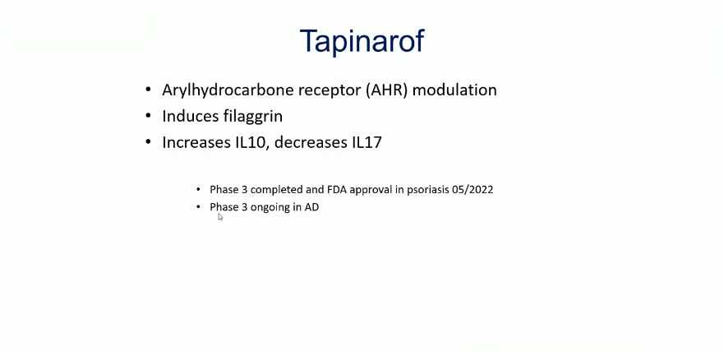

Slide 39
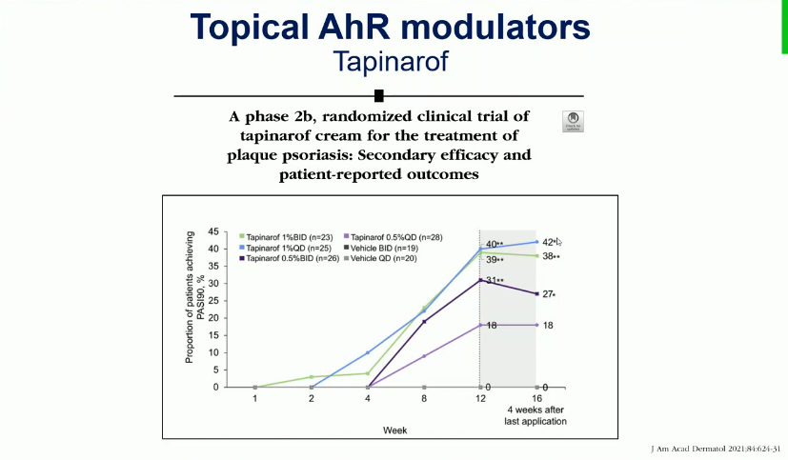

Slide 40
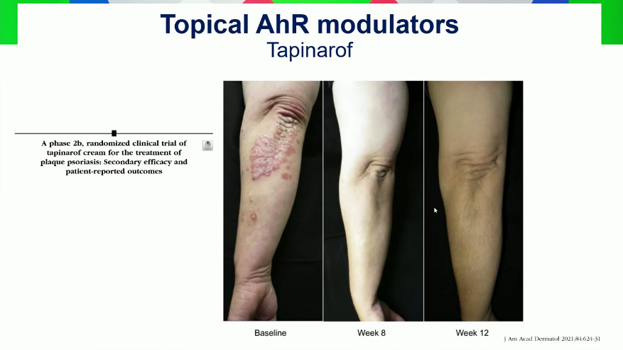

Slide 41
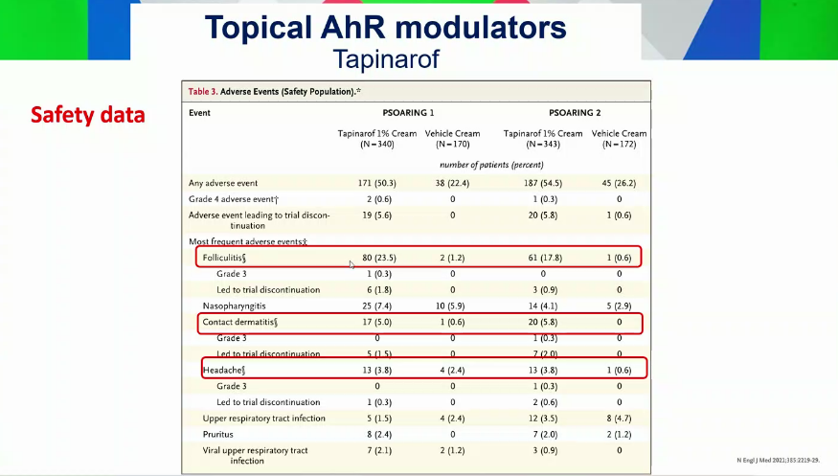

Slide 42
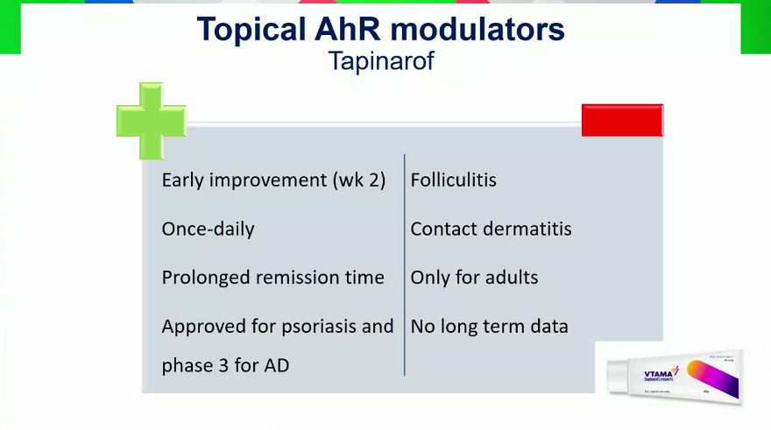

Slide 43
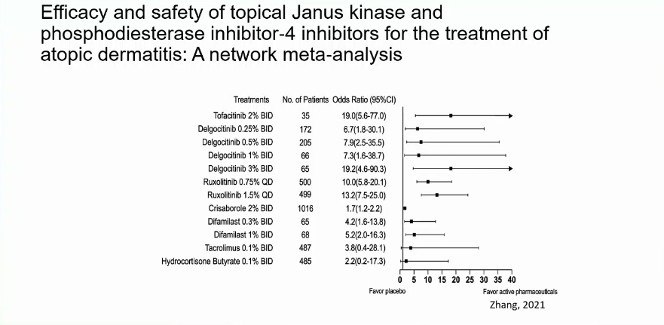

Slide 44
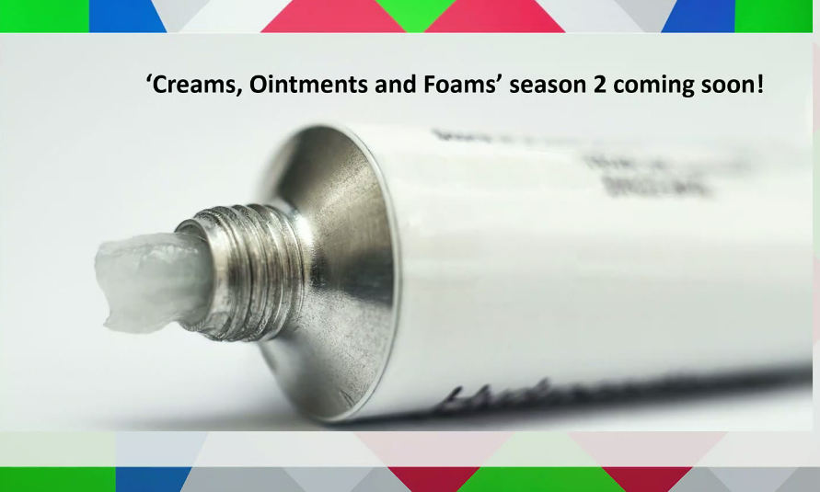

Slide 45
Merci

